Slide 2
SALUTI

Slide 3
GAME OVER (MATTIUZZI – ALBANO)
Mi sento
Risucchiato dentro
In questa nuova vita
Da vivere in ogni momento
Affrontare
Caricato a mille
Ogni avventura
E fare scintille
Mi sento
Fortunato sempre
Di non essere solo
Presenza di tanta gente
Amici che mi son vicini
E ti ripetono che
tu non sei
GAME OVER

Slide 4
Vivi la vita
Gioia infinita
Tu non sarai mai
Mai “Game over”
Vivi la vita
sempre squisita
Tu non sarai mai
Mai “Game over”
Tu insieme a tutti noi
In questa avventura che
Ti fa scoprire il perché
Non sei game over
Mi sento solo
Solo in quei momenti
In cui escludo tutti
Rimangono i tormenti
Scoprire

Slide 5
Mi sento
Sempre più inserito
In relazioni forti
Di gente che mi ha capito
Scoprendo
Che chi mi ha creato
ha pensato in grande
E non un game over
Vivi la vita
Gioia infinita
Tu non sarai mai
Mai “Game over”
Vivi la vita
sempre squisita
Tu non sarai mai
Mai “Game over”

Slide 6
Tu insieme a tutti noi
In questa avventura che
Ti fa scoprire il perché
Non sei game over
Tu potrai toccare il fondo sai
Ma non sei solo mai
Insieme vivremo la vita
Sempre più in alto Sempre più in alto
Sempre più in alto Sempre più
Vivi la vita
Gioia infinita
Tu non sarai mai
Mai “Game over”
Vivi la vita
sempre squisita
Tu non sarai mai
Mai “Game over”
Tu insieme a tutti noi
In questa avventura che
Ti fa scoprire il perché
Non sei game over

Slide 7
Progetto GAME OVER
“Game over” è la proposta per le attività estive del grest di quest’anno.
È ambientato dentro ad un videogioco con storia “fantasy” ed ha come tema centrale quello della “vocazione”.
Tutta la storia ruota ad un continuo cercare il senso della propria vita e delle proprie azioni di un ragazzo che, avventura dopo avventura, scopre amicizie nuove e riscopre amicizie vecchie, sa chiedere aiuto, sa cambiare gli obbiettivi e gli scopi della propria vita, scopre le qualità del Signore e,

Slide 8
soprattutto, che non siamo creati per stare da soli e la vera forza si ottiene quando si mettono insieme, doni ed esperienze di tutti, per così superare le difficoltà e diventare pienamente “se stessi”.
Ecco: gli “incontri” diventano la chiave della vita del protagonista e sono la chiave della vita di ognuno. Il nostro incontro con Dio e il nostro relazionarci con persone “quotidiane” e non, darà il gusto pieno alle nostre scelte e a tutta la nostra vita.

Slide 9
Poi le tematiche giornaliere aiuteranno a sviluppare, a livello bambino e ragazzo, la tematica centrale attraverso alcune attività e attraverso il gioco.

Slide 10
Temi proposti giornalmente
I doni ricevuti
L’invidia
Le scelte
L’imprevisto inaspettato
Le nostre paure
Voler far le cose da soli
Non abbattersi davanti alle difficoltà
Aiutare gli altri aiuta te stesso
Condizionamento degli altri
Perdono

Slide 11
Autocontrollo
Preghiera e speranza
Credere in sé stessi
Il giudizio degli altri
L’isolamento
Condivisione
Affrontare le proprie paure
I ricatti
Fiducia
Infrangere le regole
I pregiudizi
I segreti nascosti
Le difficoltà
Il sacrificio
Lieto fine

Slide 12
ICONA BIBLICA
“Chi sto incontrando?”
15 La pecorella smarrita
1 Si avvicinavano a lui tutti i pubblicani e i peccatori per ascoltarlo. 2 I farisei e gli scribi mormoravano: "Costui riceve i peccatori e mangia con loro". 3 Allora egli disse loro questa parabola: 4 "Chi di voi se ha cento pecore e ne perde una, non lascia le novantanove nel deserto e va dietro a quella perduta, finché non la ritrova? 5 Ritrovatala, se la mette in spalla tutto contento, 6 va a casa, chiama gli amici e i vicini dicendo: Rallegratevi con me, perché ho trovato la mia pecora che era perduta. 7 Così, vi dico, ci sarà più gioia in cielo per un peccatore convertito, che per novantanove giusti che non hanno bisogno di conversione.

Slide 13
Chi è che stiamo incontrando? Chi è che sta cercando di incontrare noi?
Dobbiamo farci sorprendere di trovare un Dio che è vero uomo. Gesù ha salvato tutti perché ha vissuto tutto l’itinerario umano, anche la morte e la sconfigge.
Dovremo riscoprire Gesù come uomo per goderlo come Dio..
Non devo vergognarmi della mia umanità visto che Gesù l’ha presa e fatta sua
Egli nella sua vita ed anche oggi si presenta con parole umanissime. Solo Dio è umano

Slide 14
Allora contempliamo Gesù che piange sulla tomba di Lazzaro, soffre e suda sangue nel Getsemani, ha paura di essere rimasto solo, ha sonno e si riposa nella barca, contempla i gigli del campo, si diverte ad una festa di nozze, cerca amicizia andando in casa di Marta e Maria, si lascia lavare i piedi di una prostituta, accetta il confronto con chi lo vuole prendere in fallo, si mette in fila con i peccatori, si commuove vedendo il funerale di una bambina, gode della fede di un centurione, sto bene con i suoi amici i discepoli, ha il coraggio di riprenderli, perdona le infedeltà degli amici fino sulla croce, ecc..

Slide 15
Non è questa la normalità che viviamo anche noi
Gesù ha assaporato completamente la mia vita
Se anche tu l’hai fatto, Signore, non mi devo vergognare della mia debolezza
La sua vita non è stata una finzione
Ora ci chiede un supplemento di umanità: “dammi la tua vita perché possa continuare a parlare”

Slide 16
Come animatore sono uno strumento nelle mani di Dio
Per il Signore tutti noi siamo importanti
Tutti i nostri ragazzi sono importanti
Come nella storia del nostro grest: godere della presenza degli altri porta molto frutto
Godere della presenza degli altri mi fa scegliere bene per il mio futuro

Slide 17
CHOCO - CHOCOLATE

Slide 18
INTRODUZIONE STORIA

Slide 19
Personaggi

Slide 20
STORIA
Introduzione
Personaggi
Storia 25 puntate

Slide 21
PREGHIERA
La preghiera è una proposta giornaliera in 6 punti:
Inno o canto
Salmo
Brano biblico
Piccolo spunto di riflessione
Racconto
Preghiera

Slide 22
GIOCHI
Giochi di accoglienza
Giochi tematici per ogni settimana
ATTIVITÀ FORMATIVE per i ragazzi
Attività pratiche, ludiche catechistiche rivolte ai nostri ragazzi per un approfondimento sulle tematiche giornaliere

Slide 23
INNO VIDEO TUTORIAL I VOSTRI CONTRIBUTI

Slide 24
MAGLIETTE

Slide 26
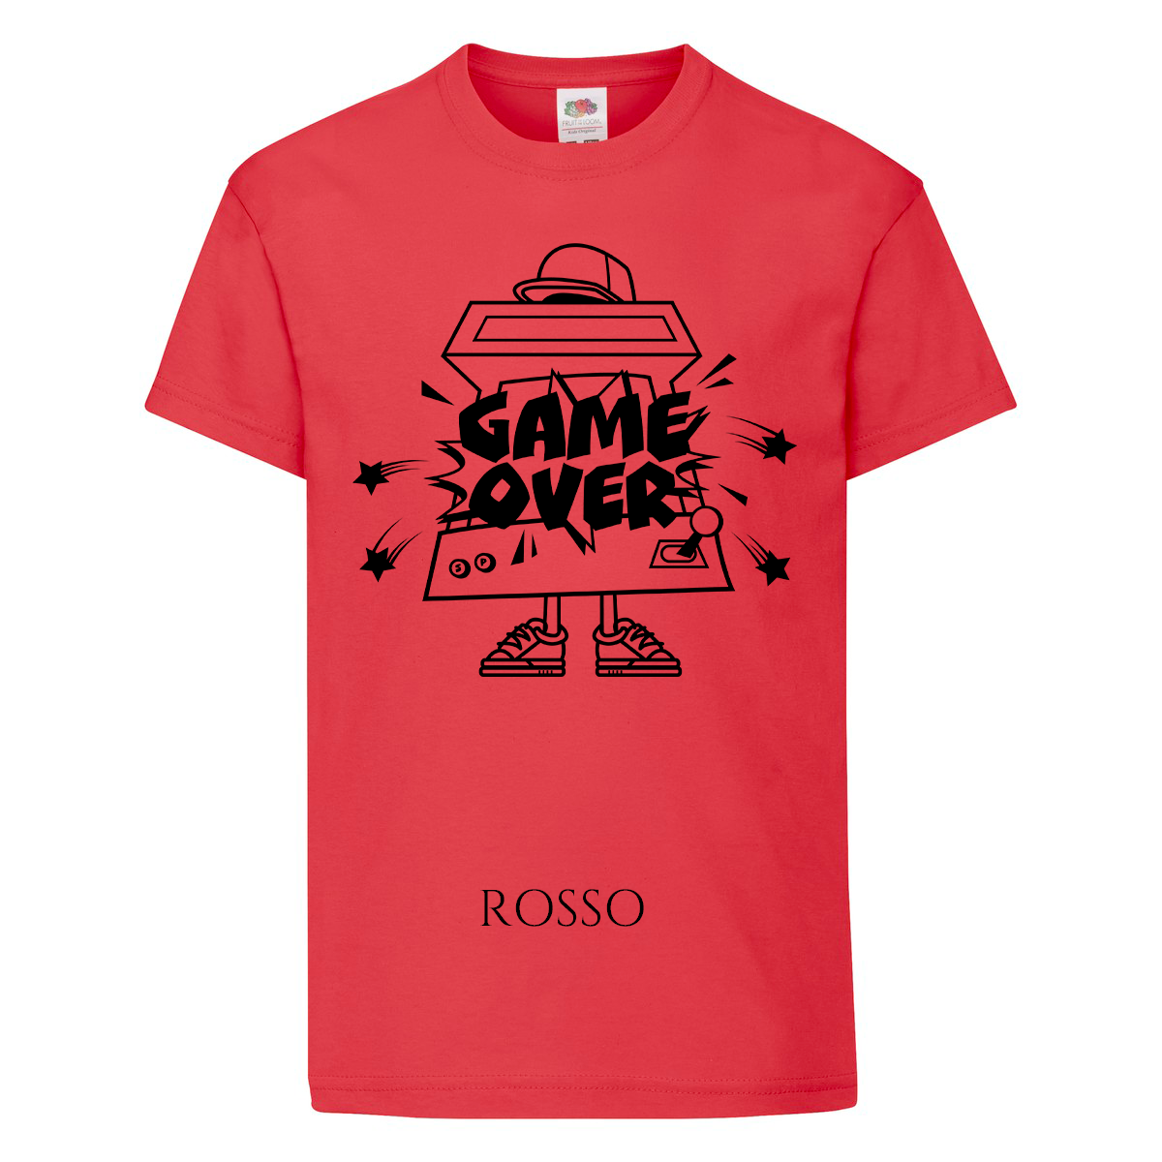

Slide 27
PREGHIERA DELL’ANIMATORE
Insegnami, Signore, a servirmi delle mani per donare premure e attenzioni facendomi vicino a chiunque ha bisogno di me.
Insegnami, Signore, a servirmi bene degli occhi e dell'udito per vedere e percepire con il cuore che ogni persona che incontro può essere il mio prossimo.
Insegnami, Signore, a usare bene la parola
avendo sempre nel volto il sorriso, per portare a tutti "belle parole" che edificano e fanno crescere.
Insegnami, Signore, a usare i miei piedi per andare incontro a quel prossimo "un po' scomodo" perché tu mi chiedi di amarlo come me stesso.
Aiutami, Signore, a mettere in pratica il tuoi insegnamenti e diventerò un animatore dal cuore grande, un vero compagno di viaggio per i bambini e ragazzi a me affidati. Amen.

